Slide 1
班长竞选演讲
竞选宣言：以责任担使命，用真心服务集体
汇报人：穆昱含
Notes:
亲爱的老师、同学们，大家好！我是穆昱含，今天站在这里竞选班长。我的宣言是：以责任担使命，用真心服务集体。

Slide 2
目录
CONTENT
01
自我介绍
02
竞选优势
03
岗位认知与展望
Notes:
接下来我从三个方面介绍自己：自我介绍、竞选优势、岗位认知与展望。

Slide 3
PART 01
自我介绍
Notes:
首先，请允许我先做个自我介绍。

Slide 4
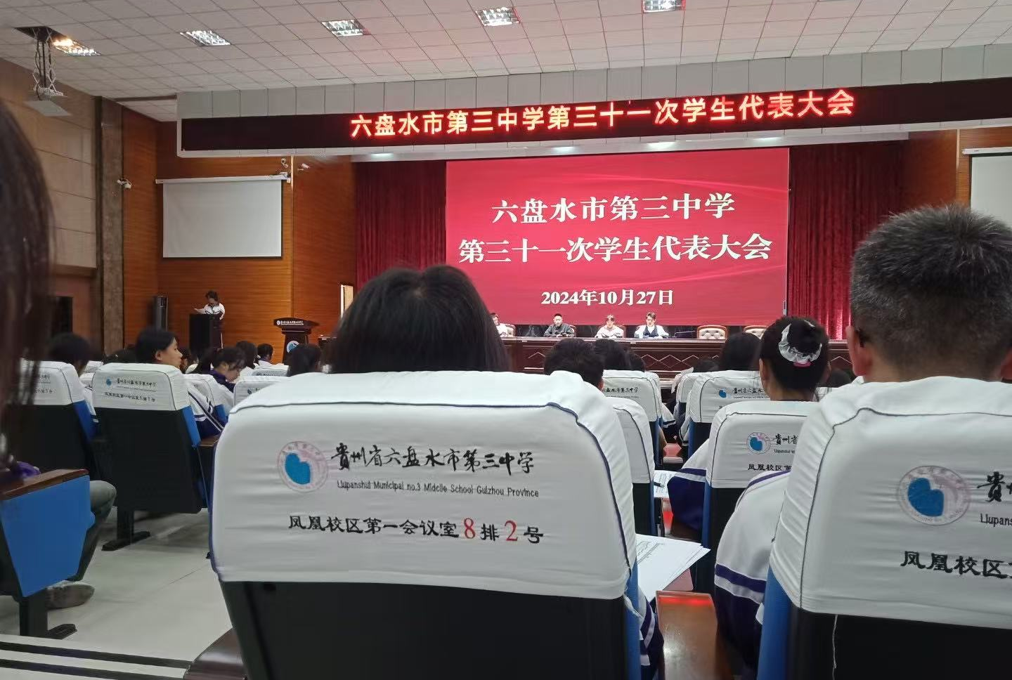
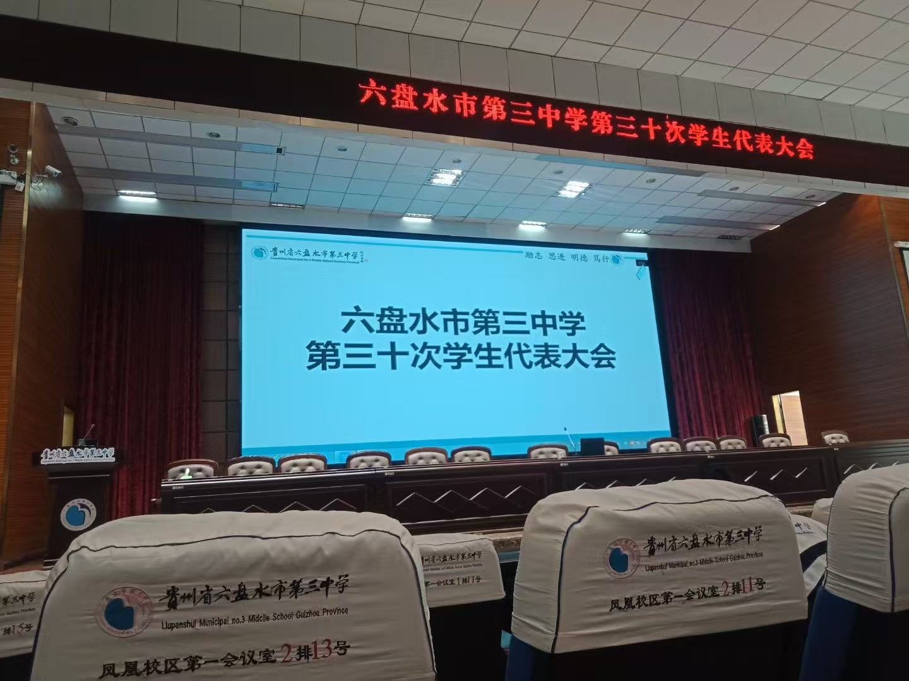
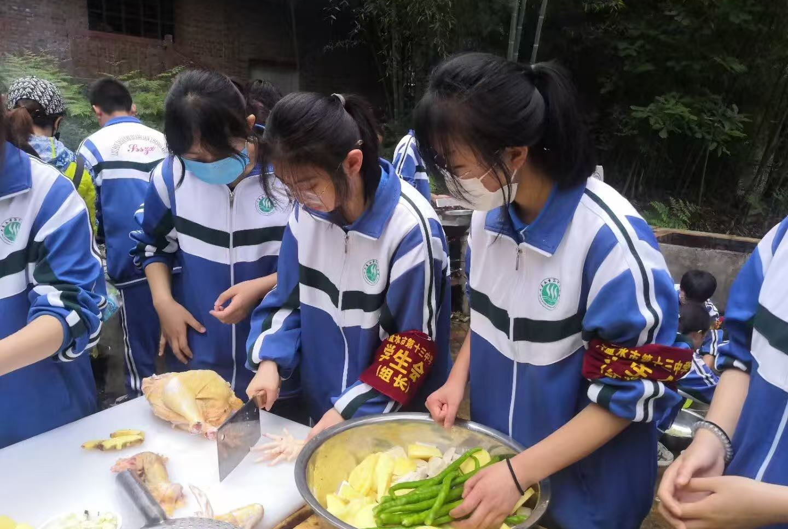
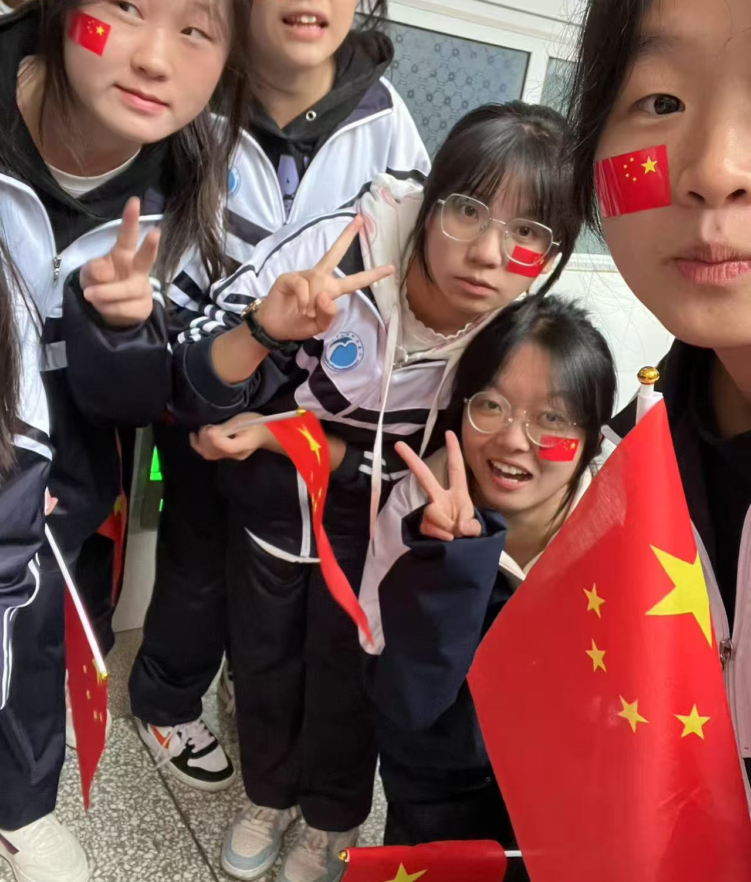
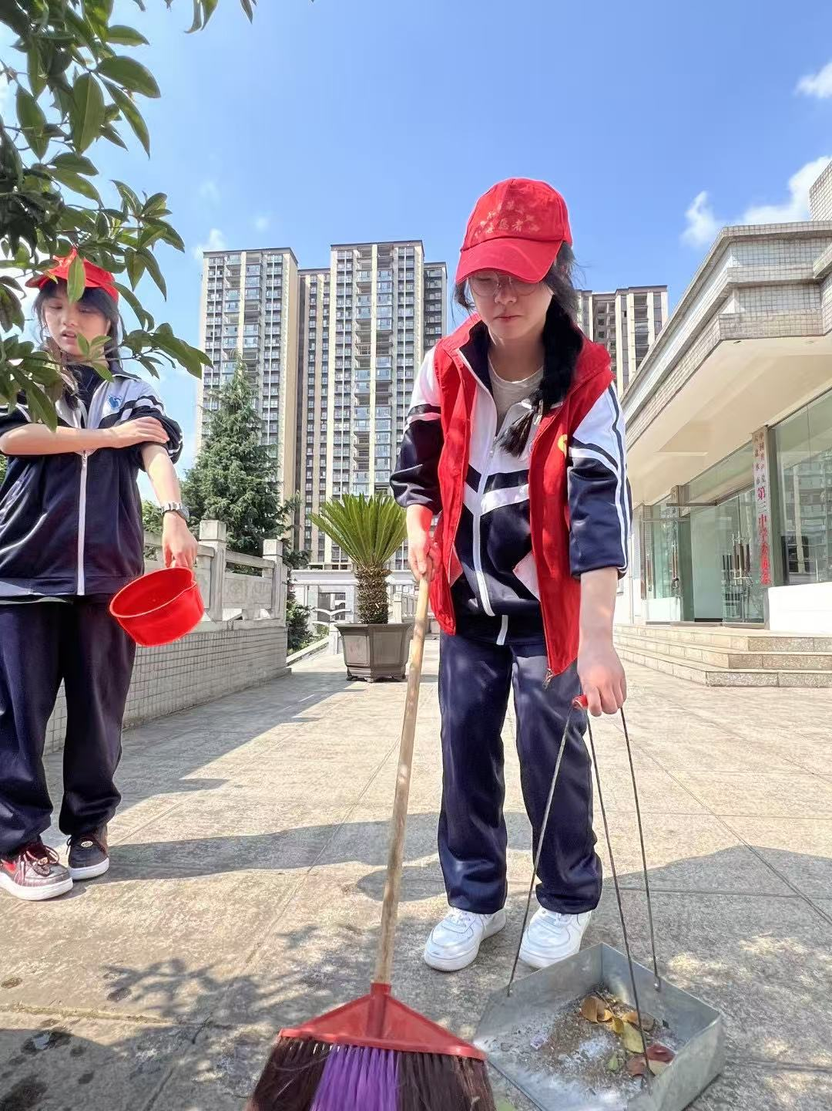
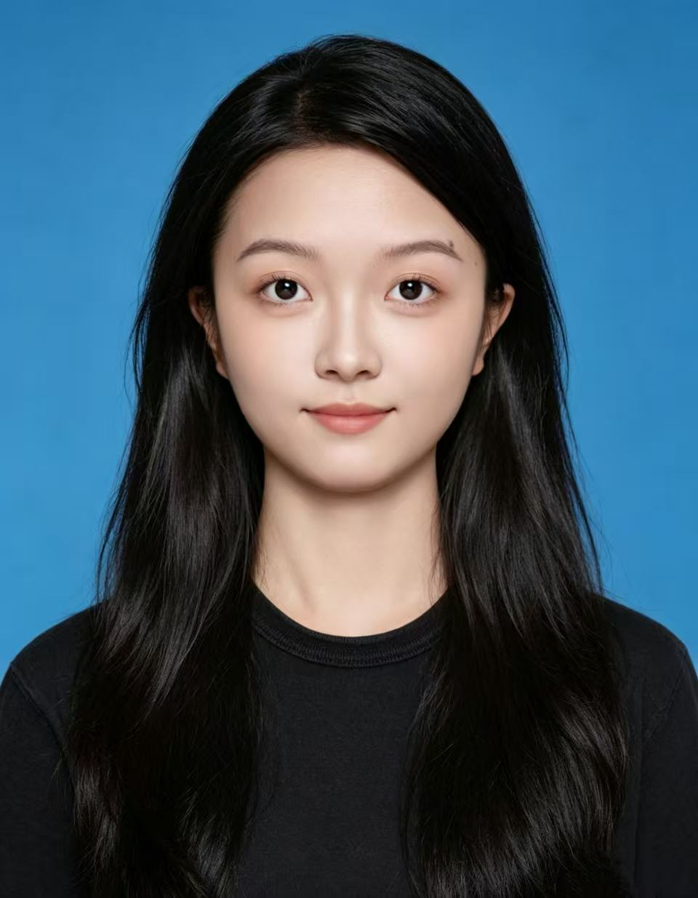
基本信息
个人基础
我叫穆昱含，今年十八岁，是一名来自贵州的女生，今天在这里参与班长竞选， 希望能得到老师和同学们的支持。
Notes:
我叫穆昱含，今年十八岁，是一名活泼开朗的大一新生，希望能得到老师和同学们的认可。

Slide 5
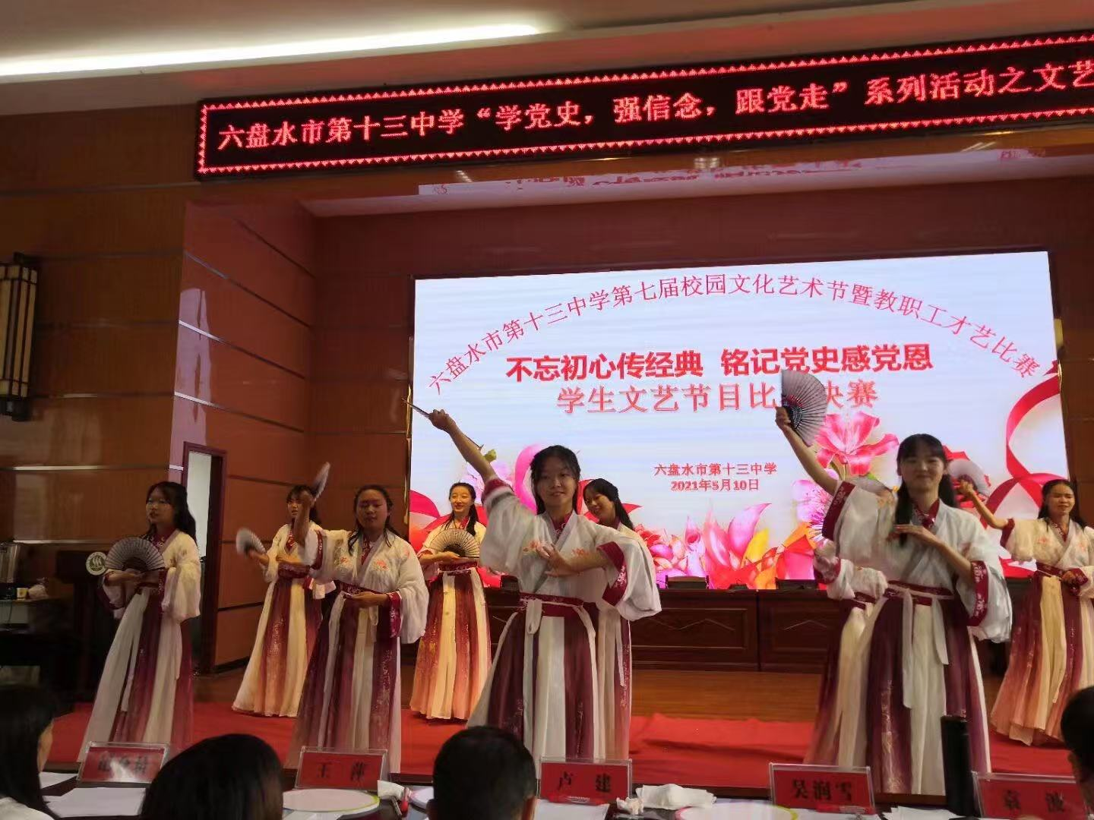
兴趣特长
我的兴趣特长
我平日热爱舞蹈，闲暇时喜欢看影视作品放松身心。 我喜欢阅读各类书籍以充实自己，不断汲取 知识养分。其中舞蹈是我练习多年的特长， 不仅提升个人素质，还能为班级协调班级 文艺活动，发挥积极作用。
Notes:
我热爱舞蹈，练习了很多年，愿意为班级的文艺活动贡献力量；我也喜欢阅读，用书籍充实自己，闲暇时会通过观影放松身心。

Slide 6
PART 02
竞选优势
Notes:
接下来说说我的竞选优势。

Slide 7
过往经历基础
过往任职经历
积累能力基础
过往
高中阶段担任班长、物理课代表、 学生会纪检部部长，熟悉学生工作 基本流程，能快速适应班长岗位要求。
过往任职经历锻炼了多方面的能力， 为大学班长工作打下基础，能更快上手 各项班级事务。
工作
收获
组织活动
凝聚集体
沟通协调
熟悉流程
助力统筹
经验充足
Notes:
高中三年，我担任过班长、物理课代表和学生会纪检部部长，熟悉学生工作流程，也锻炼了组织、统筹与协调能力。

Slide 8
PART 03
岗位认知与展望
Notes:
最后，谈谈我对班长这个岗位的认识与展望。

Slide 9
班长核心职责
沟通桥梁作用
协助推进工作
主动服务同学
高效传达学校学院通知要求， 收集同学诉求反馈老师， 协调老师矛盾，搭建双向沟通渠道。
落实班级日常事务管理， 组织班会班委会议，推进各项 安排执行，保障班级工作有序运转。
关注同学学习生活困难， 主动提供帮助，解决实际问题， 带领大家共同进步。
沟通桥梁作用
协助推进工作
主动服务同学
Notes:
我认为班长要做好三件事：做沟通的桥梁、协助老师推进工作、主动服务每一位同学。

Slide 10
未来服务规划
尽责服务
全程陪伴
保持师生沟通桥梁
平衡自身学业与班级工作
协助老师推进工作
精心落实各项事务
倾听收集同学诉求
用心陪伴大家，打造温暖团结的
主动帮大家解决各类学习生活问题
班集体
做好统筹
贴近同学
细化工作
共促成长
Notes:
未来四年，我会尽责服务大家，认真倾听、尽我所能帮助同学；也会平衡好学业与班级工作，用心陪伴大家，一起打造温暖团结的班集体。

Slide 11
感谢聆听
以责任担使命 · 用真心服务集体
汇报人：穆昱含
Notes:
谢谢大家的聆听！以责任担使命，用真心服务集体，恳请大家投我一票，我会努力做好班长，为大家服务，谢谢！

